Slide 1


PHÒNG GIÁO DỤC VÀ ĐÀO TẠO QUẬN LONG BIÊN
TRƯỜNG MẦM NON HOA MỘC LAN
LÀM QUEN VĂN HỌC
Thơ : Mùa thu sang

Slide 2
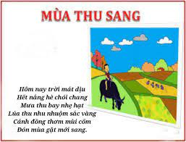
Bài thơ: Mùa thu sang
GV: Nguyễn Thị Đoài
Trường MN Tích Sơn

Slide 3
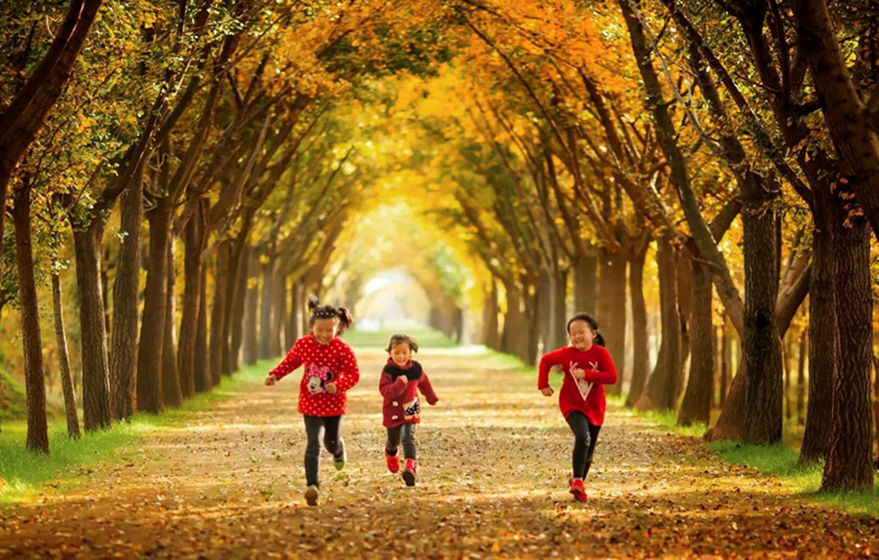

Slide 4
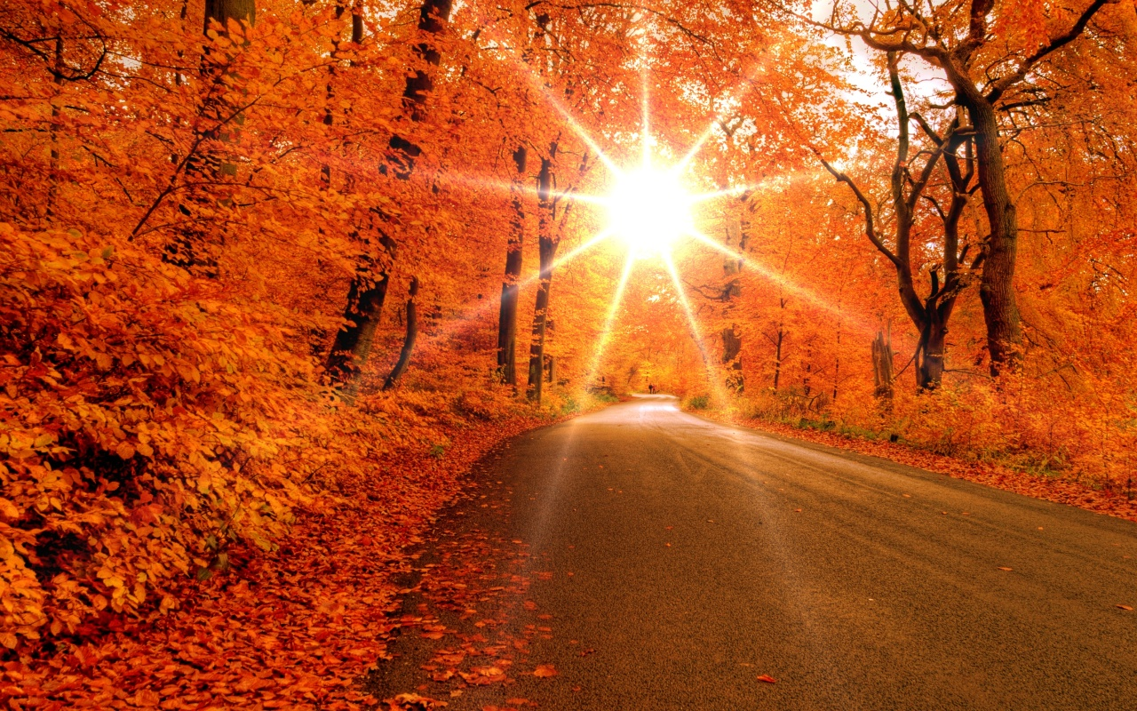

Slide 5
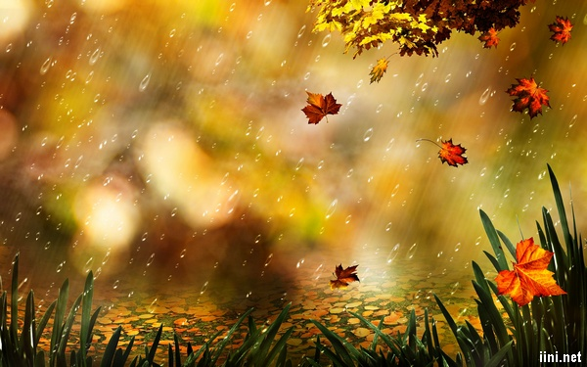

Slide 6
